Slide 1
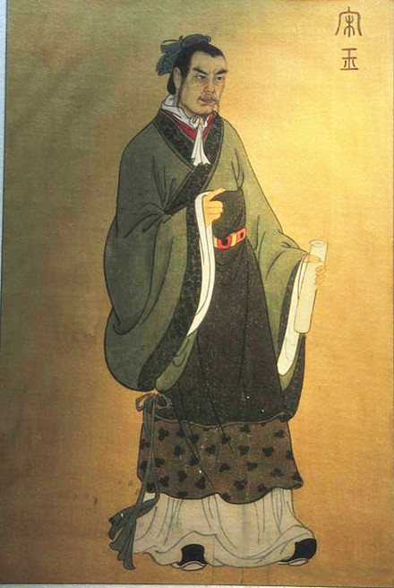
1
《九辩》——宋玉
https://baike.baidu.com/item/%E5%AE%8B%E7%8E%89/72945?fr=aladdin

Slide 2
目录
CONTENTS
1
2
3
诗歌作者及创作背景介绍
内容赏析
个人解读

Slide 3
2
创作背景
《九辩》是王逸定为宋玉作于楚顷襄王时期。朱熹《楚辞集注》：“《九辩》者，屈原弟子楚大夫宋玉之所作也。闵惜其师忠而放逐，故作《九辩》以述其志云。”明代焦竑《焦氏笔乘》、清代牟庭相《楚辞述芳》及吴汝纶在《古文辞类纂》评语中，均以为屈原所作，但所提出的理由还不足以推倒王逸及朱熹之说。
关于《九辩》的主旨，王逸认为是宋玉“悯其师忠而放逐，故作《九辩》以哀其志”。现代学者对此有不同看法，主要有两种观点：一说此诗是代屈原立言，另一说此诗是宋玉自悯身世。

Slide 4
01
原文：
愿赐不肖之躯而别离兮，放游志乎云中。
乘精气之抟抟兮，骛诸神之湛湛。
骖白霓之习习兮，历群灵之丰丰。
左朱雀之茇茇兮，右苍龙之躣躣。
属雷师之阗阗兮，通飞廉之衙衙。
前轻辌之锵锵兮，后辎乘之从从。
载云旗之委蛇兮，扈屯骑之容容。
计专专之不可化兮，愿遂推而为臧。
赖皇天之厚德兮，还及君之无恙！
愿赏还没用的身子离去啊，任远游的意志翱翔云中。
乘着天地的一团团精气啊，追随众多神灵在那天穹。
白虹作骖马驾车飞行啊，经历群神的一个个神宫。
朱雀在左面翩跹飞舞啊，苍龙在右面奔行跃动。
雷师跟着咚咚敲鼓啊，风伯跟着扫尘把路辟通。
前面有轻车锵锵先行啊，后面有大车纷纷随从。
载着云旗舒卷飘扬啊，扈从聚集的车骑蜂拥。
计议早定专心不能改啊，愿推行良策行善建功。
仰仗上天的深厚恩德啊，回来还及见君王吉祥无凶。
批注：

Slide 5
4
个人理解：
该诗的主题为悲秋，因此全诗的格调应该是悲伤、寂寥、感伤的，可如上摘选的内容却满布充满灵气的语汇（上页有所标注），这难道是主旨在诗歌在结尾时候的一种突变？转变为诗人的美好幻想与憧憬？显然不是。一些强烈的幻梦只能存在于虚无的脑海之中，眼下面对着是惨淡的遍布坎壈的人生，二者的比对便愈显人生之悲。正如川端康成的作品《雪国》中的幻梦一般，美妙而又令人神往，可最后现实的支离破碎让人的悲哀如结晶一般凝在心头，久久不能疏解。

Slide 6
THANK YOU
作者：22CST蒋云翔

